Slide 1
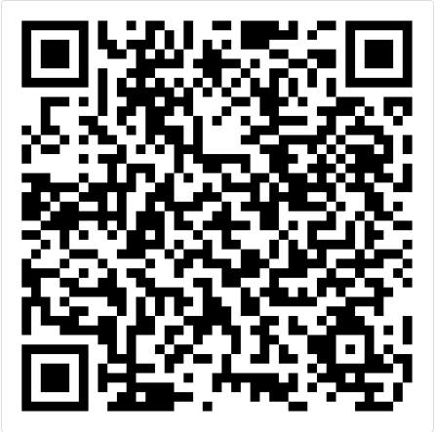
請掃描QRcode報到

Slide 2
113 學年度
松濤館住宿新生講習
淡江大學學生事務處住宿輔導組

Slide 3
新生講習議程
時間 | 課程內容 | 講授人
13:30~ | 報到
14:00~14:05 | 師長致詞 | 武士戎學務長
14:05~14:10 | 師長致詞暨介紹輔導員 | 陳瑞娥組長
14:10~14:55 | 生活規範說明 | 松濤館輔導員
14:55~15:00 | 宿舍自治會宣導 | 宿治會會長
15:00~ | 散會

Slide 4
師長致詞
武士戎 學務長

Slide 5
師長致詞 暨介紹輔導員
陳瑞娥 組長

Slide 6
生活規範說明

Slide 7
01報到
1.鑰匙
2.臨時門卡
3.冷氣遙控器

Slide 8
1.鑰匙
須本人親自借用，並抵押證件，如未帶則押手機，歸還時需要核對證件。
每人每學期限借5次。逾次每次罰款新台幣50元。
每次借用以10分鐘為原則，未於時間內歸還者，每逾一夜罰新台幣50元

Slide 9
2.臨時門卡
進入松濤館需刷學生證/臨時卡
一人一卡，禁止一卡多人使用
請領取到學生證後，於10/04(五)前歸還臨時卡

Slide 10
進入松濤館
進入館內請使用學生證/臨時門卡感應刷卡機(螢幕位置)。
22:00~08:00第一道大門關閉，需感應學生證，即可進入宿舍。

Slide 11
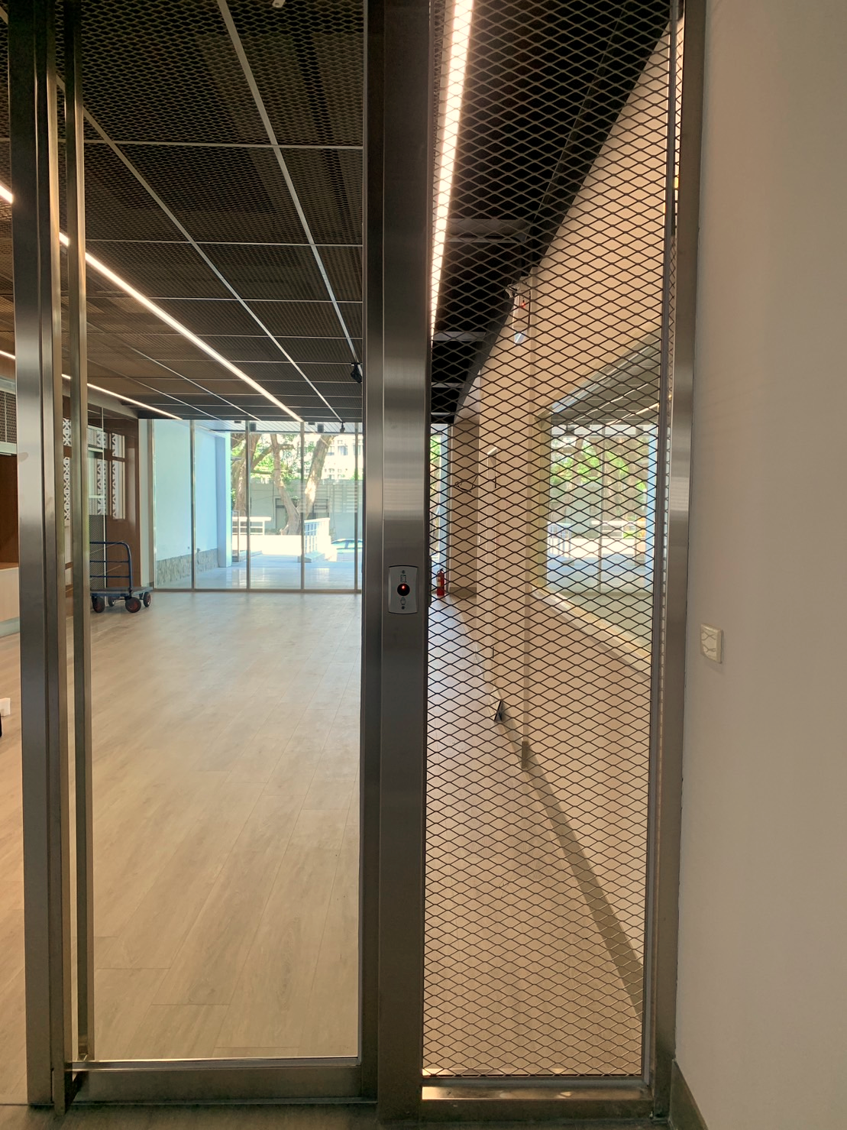
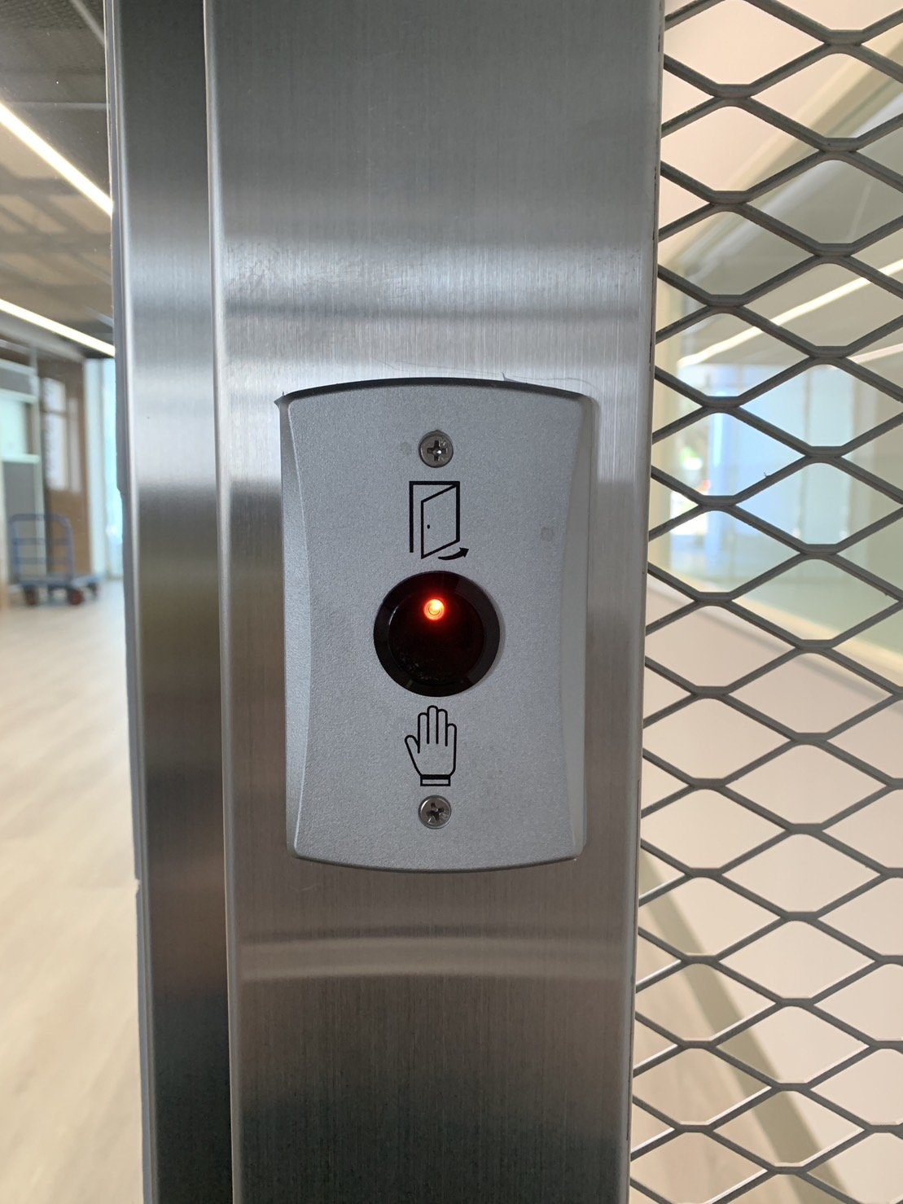
離開松濤館
感應開門(紅燈變藍燈)
無須學生證

Slide 12
門禁規定 :
一人一卡刷卡進入宿舍，禁止挾帶或借卡予非住宿生，違反規定者依學生獎懲辦法議處，情節嚴重者勒令立即退宿。
如未帶卡時可請工讀生協助開門，切勿請他人開門。

Slide 13
學生證遺失或損壞 :
先至行政大樓申請補辦學生證。
持補辦收據至辦公室申換臨時門卡，俟補發學生證後，請盡速歸還。
若臨時卡遺失、彎曲或損壞應賠償工本費 100 元。

Slide 14
3.冷氣遙控器
每寢一隻遙控器
請妥善保管冷氣遙控器，如遺失，全寢室友需共同賠償$1,600

Slide 15
遙控器使用
需要兩顆電池，型號為4號(AAA)
裝入電池後，確認螢幕是否有顯示

Slide 16
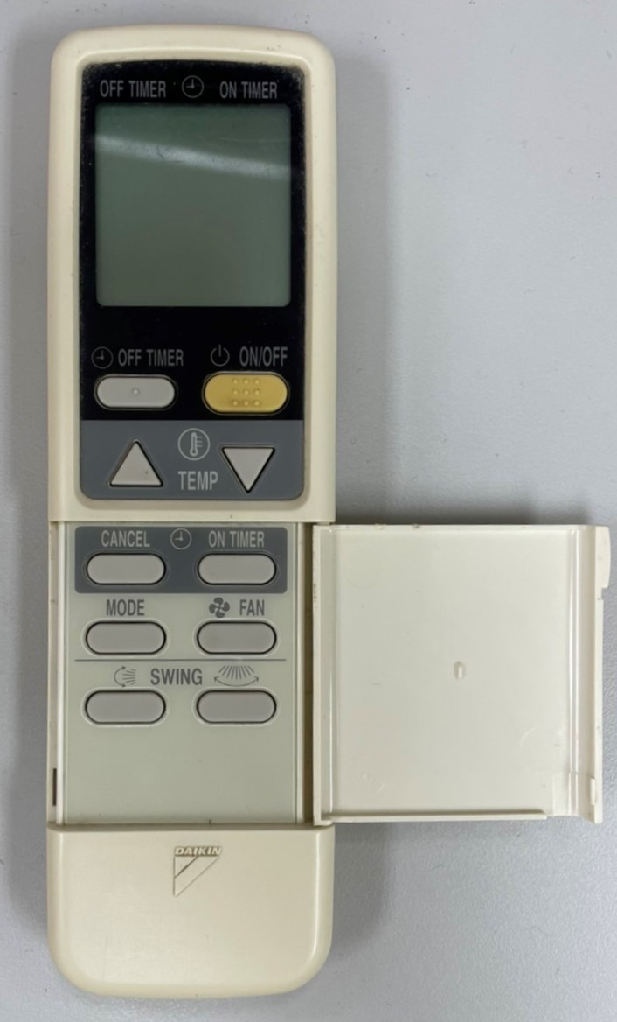
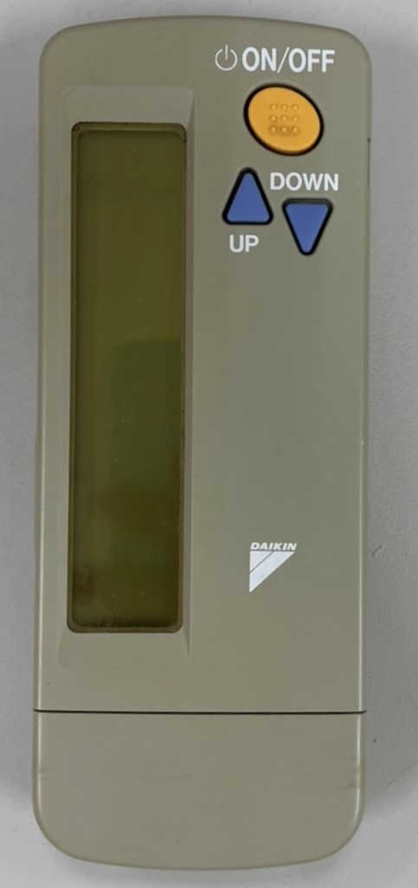
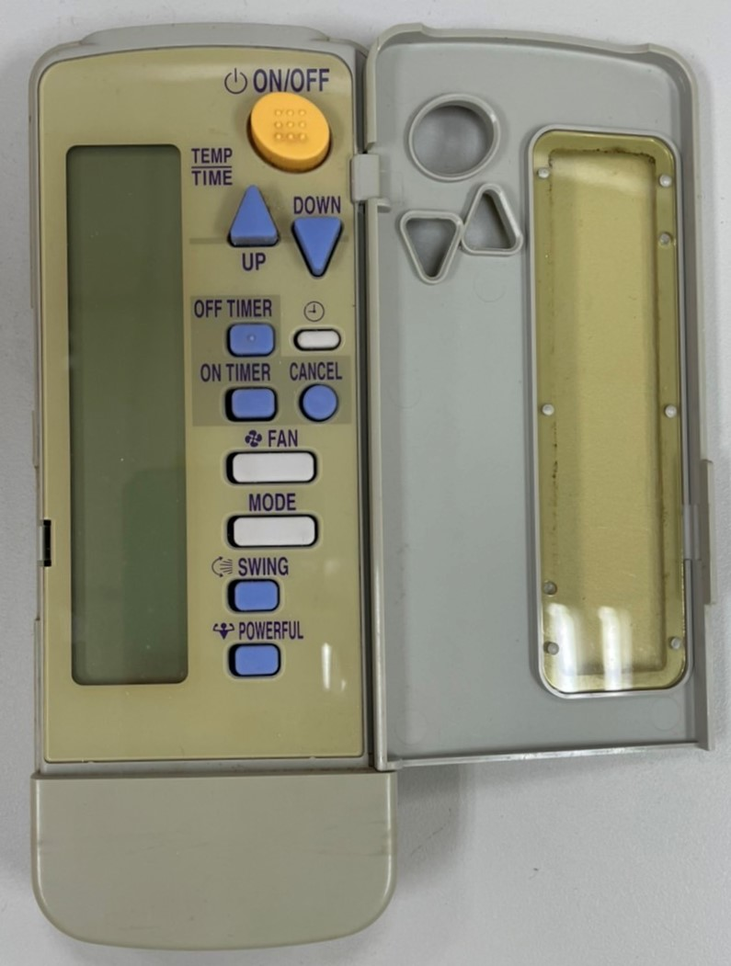
遙控器(大金)
若為大金遙控器未顯示溫度，請確認是否有先按MODE鍵
MODE鍵可調整冷氣功能(除濕/送風/冷氣)
正面
正面
掀開後內部

Slide 17
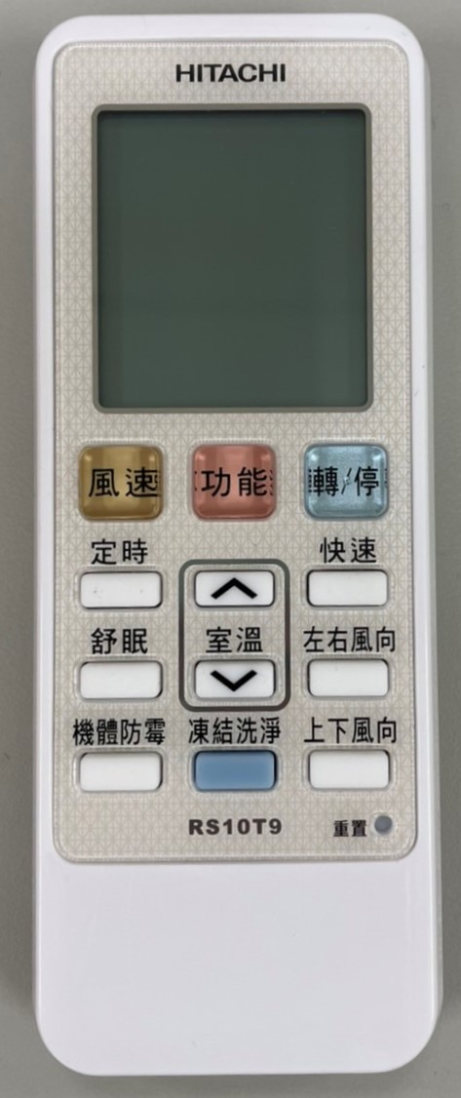
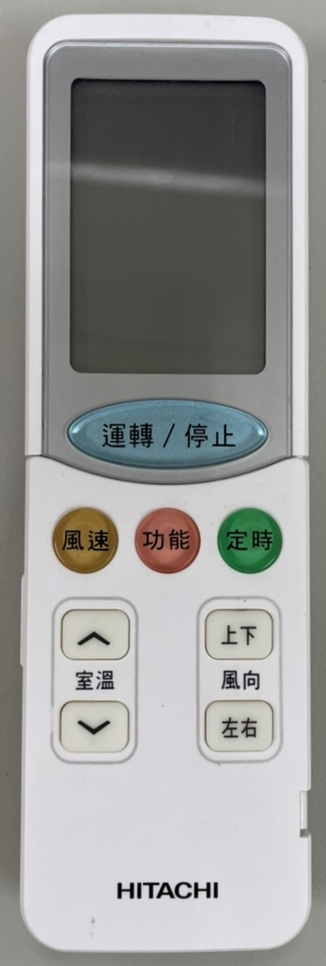
遙控器(日立)
遙控器(萬士益)
正面
正面
正面

Slide 18
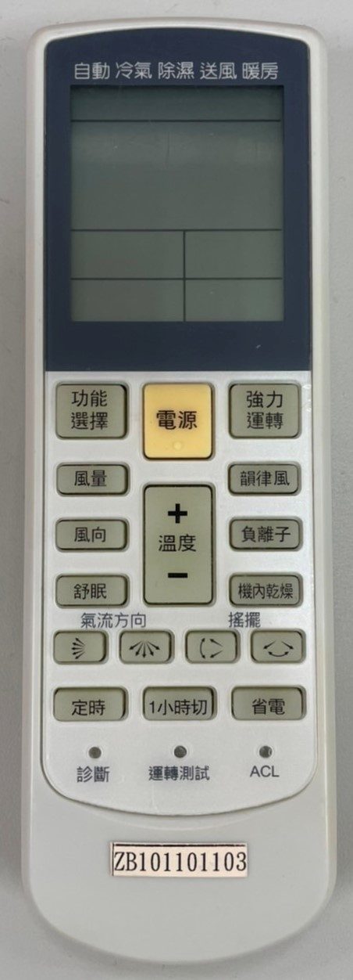
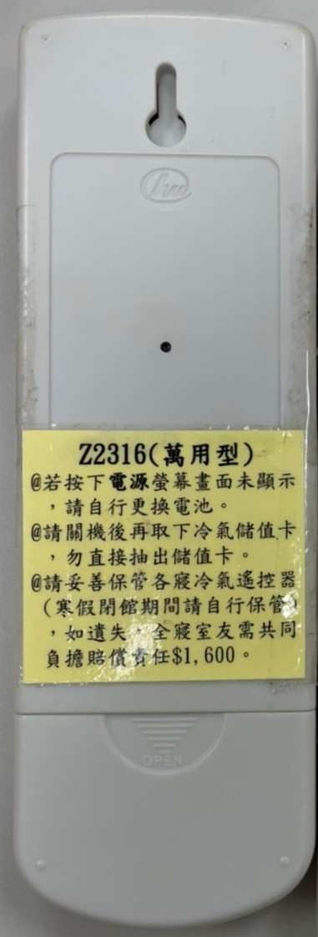
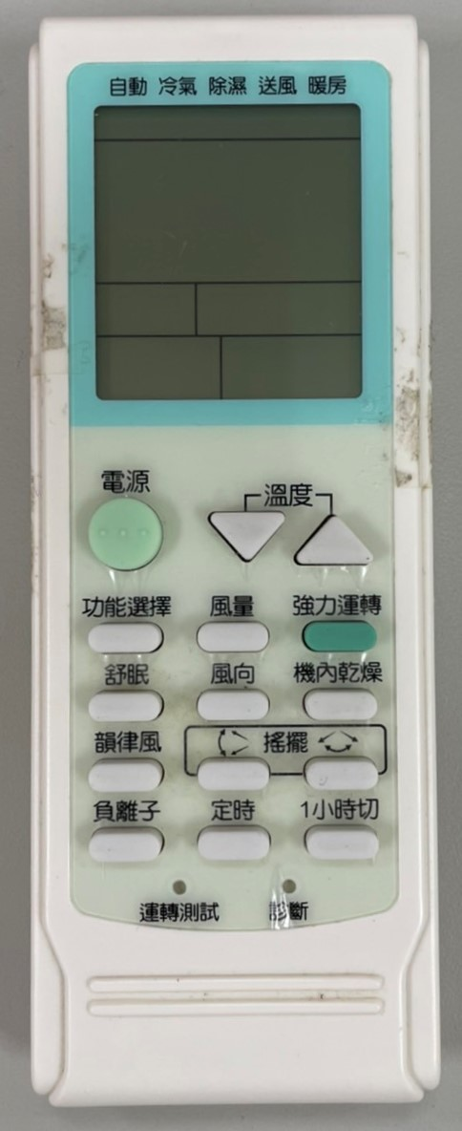
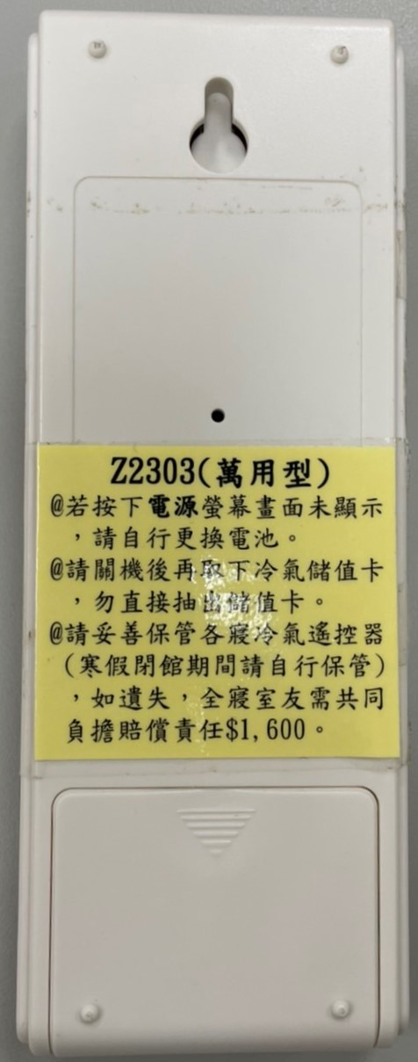
遙控器(萬用型)
使用針插入小孔
以改變型號設定
請確認廠牌設定是否正確，
代號：日立為173、大金為068
正面
背面
正面
背面

Slide 19
02環境衛生
1.垃圾處理
2.通風除溼
3.冰箱使用
4.內務檢查

Slide 20
1.垃圾處理
倒垃圾時間為週一~週六晚上7:10~8:30，勿將廚餘、衛生紙(棉)丟入馬桶及洗手台，以免水管阻塞。
一二三館資源回收室位於三館2樓、 四五館資源回收室位於五館1樓行政區。

Slide 21
2.通風除溼
淡水氣候潮濕，請於天氣好時開窗保持通風，避免造成發霉情況。
或可向宿舍借用除濕機，借用以 4 天為限；寢室在 1 樓可以借一整年。
可向辦公室申請使用自帶除濕機，一寢限申請一台。

Slide 22
3.冰箱使用
未密封的飲料(易灑出來)
味道很重的食物
未貼冰箱貼的食物
過期或腐壞的食物
體積過大
廚餘及垃圾
藥品可至辦公室詢問

Slide 23
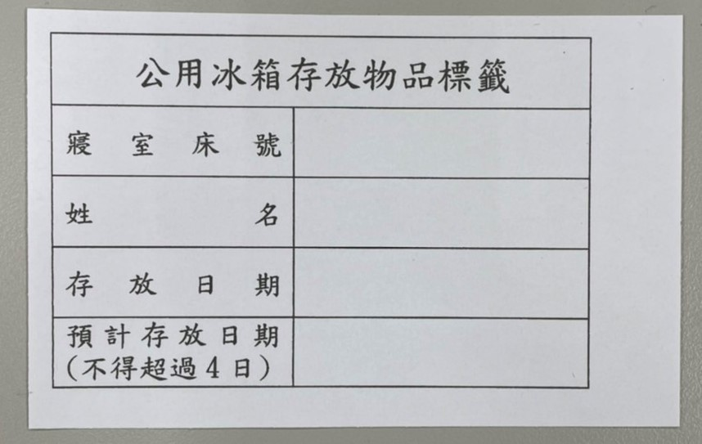
公用冰箱存放物品標籤(冰箱貼)
放置不超過四天
冰箱貼請貼牢在物品外
冰箱貼可在冰箱旁或服務台領取
1234-2
王小美
7/20
7/23
存放日期：當日為第一天，可放4天，若要繼續存放，請更換新的冰箱貼。超過預計存放日期將直接丟掉。

Slide 24
4.內務檢查
為維護良好的宿舍環境，每學期辦理1次內務檢查，當天須派一人留守寢室，檢查未通過者須愛宿6小時或不給予下學年床位申請資格。

Slide 25
03設備報修
1.網路設定及維修
2.洗、脫、烘衣機
3.宿舍硬體設備

Slide 26
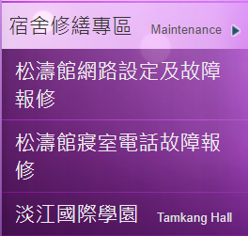
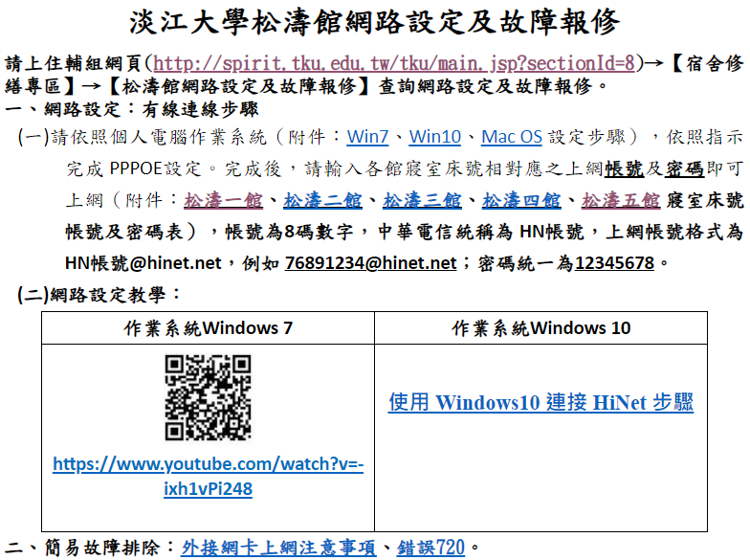
網路設定 :
1.網路設定
每床配置一個網路孔，網路線需自備。
依照個人電腦系統(Win7、Win10/11、MacOS)點選附件設定PPPOE。
設定完成後，輸入寢室床號相對應之上網帳號及密碼登入即可上網(重開機後須重新登入)。

Slide 27
1.網路故障報修
中華電信故障報修網址：https://123.cht.com.tw/Trouble
相關網路設定及故障報修可參考住輔組最新消息：http://spirit.tku.edu.tw/tku/service_news_detail.jsp?sectionId=8&newsId=20356

Slide 28
2.洗、脫、烘衣機
洗、脫、烘衣機請加 上洋廠商LINE ID：12978735

Slide 29
3.宿舍硬體設備
請至總務處節能組「修繕系統」報修
每間寢室電燈開關上方都有 報修QRcode

Slide 30
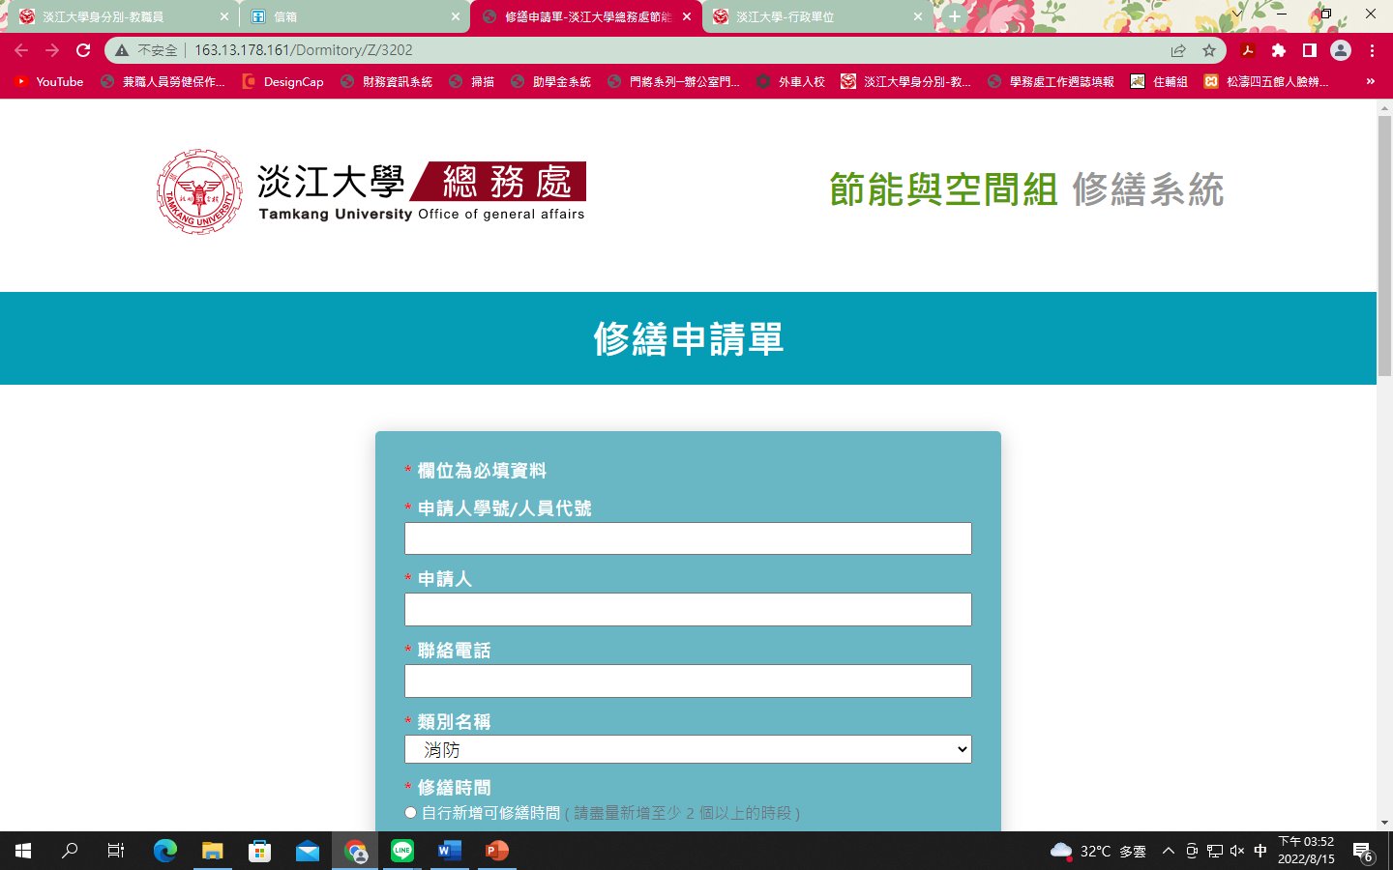
01輸入修繕資料

Slide 31
02選擇修繕時間
至少要有 1 人留在寢室喔!
如果無人應門師傅會延至下次修繕

Slide 32
02選擇修繕時間
公用浴廁等公共區域須修繕請選此項
寢室修繕選此項會由工讀生全程陪同修繕!

Slide 33
03閱讀注意事項

Slide 34
詳細說明能讓師傅更清楚
該如何處理喔!
也可以拍下照片上傳

Slide 35
04其他資訊
1.服務台
2.平信、包裹掛號
3.助理輔導員
4.住宿保證金

Slide 36
1.服務台
一二三館服務台位於二館大廳； 四五館服務台位於五館 1 樓
營業時間： 週一至週五，早上 8 點至晚上 10 點。
電話：寢電撥打21700(二館服務台)、25135(五館服務台)

Slide 37
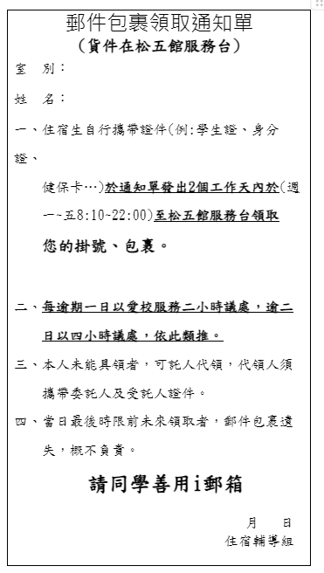
2.平信、包裹掛號
平信均放置於各寢信箱格。
包裹、掛號一二三館於服務台旁螢幕公告，請持證件領取；四五館會在信箱格貼領取通知單，請持通知單至服務台領取。
不受理大型包裹及冷藏、冷凍包裹。
為避免衍生爭議，服務台不會代為退貨，請自行與貨運公司約時間退貨。

Slide 38
3.助理輔導員
非辦公室上班時間協助服務，緊急狀況協助處理及通報
值勤時間：平日晚上 10 點至早上 6 點；假日 24 小時
電話：寢電撥打 21698
值勤室位置：鄰近住輔組辦公室

Slide 39
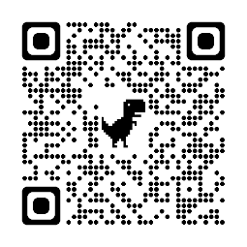
4.住宿保證金
一學年繳交 1 次(上學期繳交)，住滿上下學期並按規定辦理退宿手續，將於 明年 9 月退還至學生個人帳戶。
退還保證金須完成淡江智慧收付平台登錄，列印同意書及學生本人的存摺封面影本繳至出納組(B304)。

Slide 40
宿舍相關訊息
均公告於住宿輔導組網頁
請住宿生定期上網查看，以免錯過重要消息
有任何問題歡迎致電或寄電子郵件詢問

Slide 41
宿舍自治會宣導
宿治會會長

Slide 42
松濤宿舍自治會
SUNG TAO
會長 張語涵

Slide 43
松濤宿舍交流群Qr code
01

Slide 44
社團收入
111餘額
$446402元
112餘額
$109910元
預計113會費收入
$214700元
100*2147
02

Slide 45
all pass糖
活動
10/22~23
領取期中好運
招募新組員
松濤日
報名時間9/3~9/17
11/13
好吃好玩
迎新+幹訓
聖誕節
10/12(六)
12/11
認識未來組員
一起吃湯圓
03

Slide 46
招募成員表單
松濤宿舍自治會社群
04

Slide 47
感謝各位~~
希望各位住宿新生
可以一起加入
自治會的大家庭!
JOIN
NOW

Slide 48
05生活宣導
1.尊重智慧財產權
2.性別平等
3.心理諮商-影片

Slide 49
1.尊重智慧財產權
使用正版教科書（含二手書）
勿不法影印書籍及教材
勿下載不法音樂及電影

Slide 50
2.性別平等
應該要互相尊重，不應言語或肢體性騷擾他人。
若有需要協助住宿生可以通報輔導員。

Slide 51
性不性由你決定

Slide 52
各館輔導員 補充說明

Slide 53
各館補充
修繕補充
電器使用補充
冰箱清理
如果有緊急修繕(如:冷氣壞掉)，想要盡快處理，請選擇：配合節能組安排時間，修繕時若同學不在寢室會由工讀生全程陪同修繕，自行選擇時間可能會等比較久。
一間寢室同時只可使用1支吹風機，同時使用會跳電。
請勿在寢室內使用烹煮用小家電。
一二三館每周會由志工協助清理冰箱。
四五館冰箱由寢室同學自行清理。

Slide 54
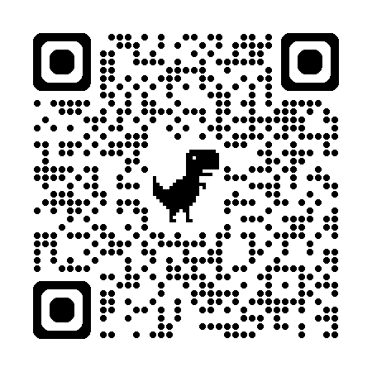
住輔組志工 招募新血
We WANT You!
√ 優先保留下學年床位

Slide 55
Q&A時間

Slide 56
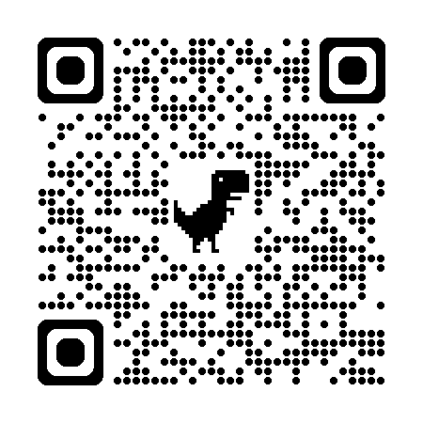
謝謝各位同學的參與， 請掃描Qrcode填寫意見回饋

